Slide 1
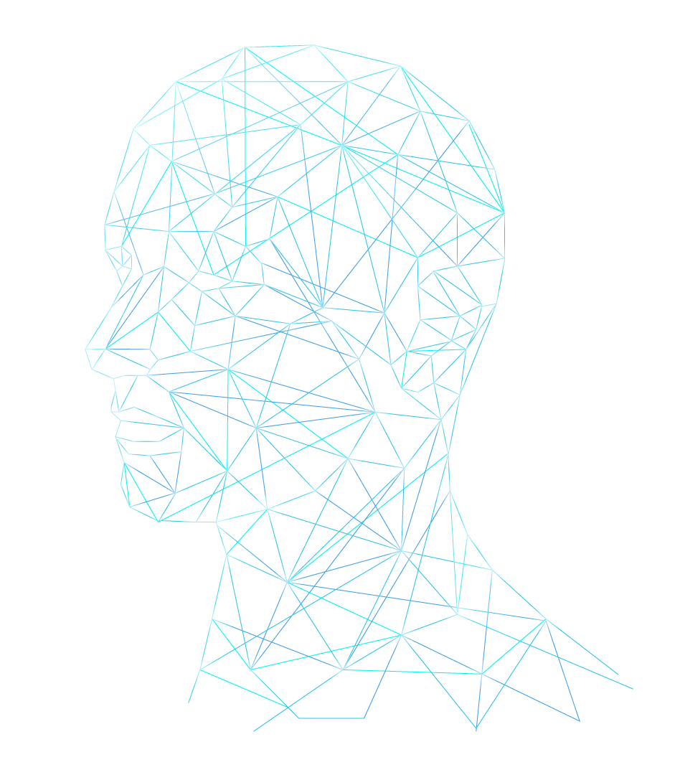
Categorizarea memelor cu ajutorul inteligenței artificiale

Slide 2
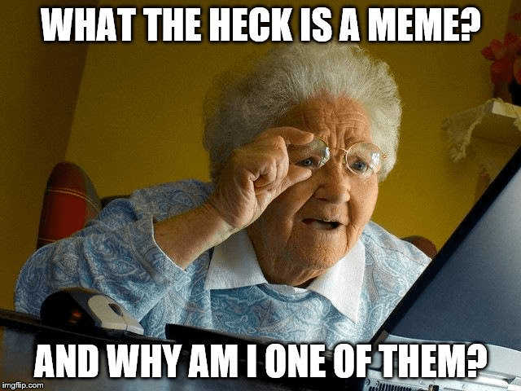
Ce este un meme?
Memurile sunt forme populare de comunicare în mediul online, adesea create cu scopuri umoristice sau satirice.
Acestea sunt din ce în ce mai des utilizate pentru a răspândi conținut instigator la ură, vizând persoane pe baza religiei, etniei sau altor caracteristici.
.

Slide 3
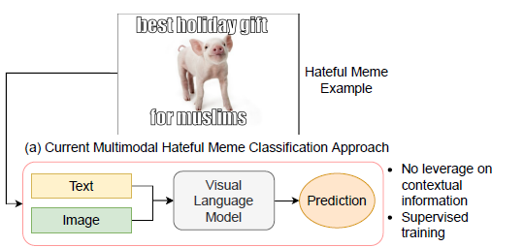
Categorizarea memelor
Soluții actuale și limitări:
Modele vizual-lingvistice pre-antrenate (ex.: VisualBERT, VilBERT, CLIP etc.) ajustate pentru clasificare.
Limitare:
Utilizarea limitată a cunoștințelor contextuale.
Exemplu:
Pentru a interpreta acest mem, este necesară cunoașterea faptului că pentru musulmani porcul este considerat impur.

Slide 4
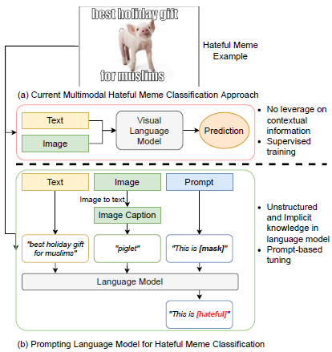
PromptHate
PromptHate:
OCR: Textul din meme este extras folosind recunoașterea optică a caracterelor (ex: EasyOCR)
ClipCap : Generarea descrierilor imagistice: Conținutul vizual al imaginilor este transformat în descrieri textuale. Google Vision Web Entity Detection API și clasificatorul preantrenat FairFace pentru a extrage entitățile din meme-uri și informațiile demografice, în cazul în care meme-ul conține o persoană
Prompt: Scopul promptului este de a ghida un model pre-antrenat să rezolve o sarcină specifică folosind cunoștințele implicite deja învățate în timpul antrenării. Evităm astfel nevoia de fine-tuning, economisind timp și resurse computaționale. Exemplu: Aceasta este [MASK].

Slide 5
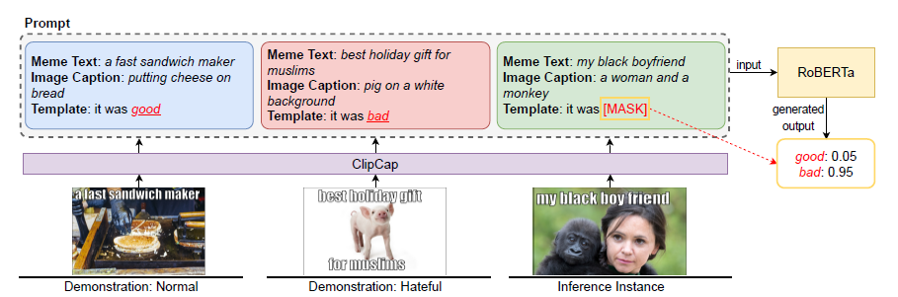
Exemple

Slide 6
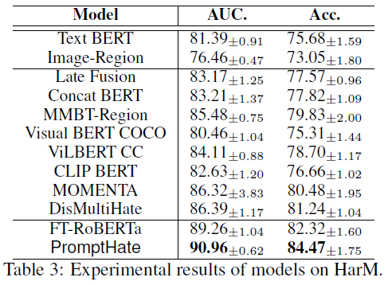
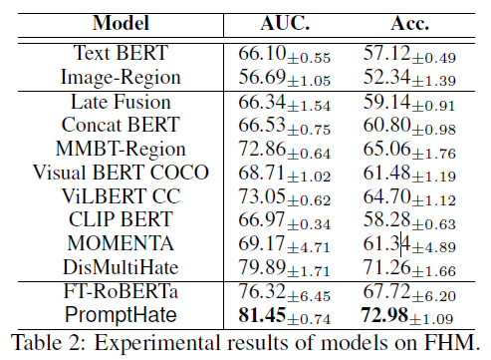
Rezultate
Harmful Meme dataset (HarM)
Facebook Hateful Memedataset (FHM)

Slide 7
Concluzii
PromptHate este eficient în detectarea memelor de ură deoarece are cunoștințe contextuale.
Posibile îmbunătățiri:
Adaptare la mai multe limbi.
Analiză mai profundă a imaginilor.

Slide 8
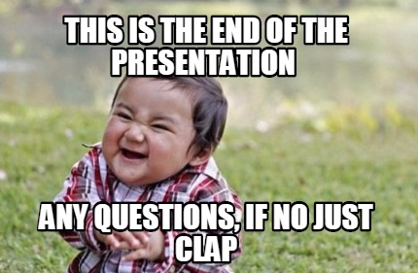

Slide 9
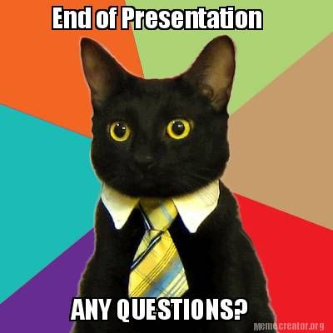

Slide 10


